Slide 1


RAPPORT DE PERFORMANCE DÉCISIONNEL
Shareholder Presentation & Business Intelligence Report (Python CLI)
Périmètre : Toutes les branches (Reconciled anchors)
Période d'analyse : Données complètes du Seed
Généré le : 20/06/2026

Slide 2
TABLEAU DE BORD — SYNTHÈSE GÉNÉRALE
Périmètre : Toutes les branches
Vue d'ensemble des principaux indicateurs de performance Moustachir
CHIFFRE D'AFFAIRES
BÉNÉFICE NET
CLIENTS ACTIFS
NOUVEAUX CLIENTS
10 729 000 DA
6 043 400 DA
108
1 451
-40.0 % MoM
56.3 % Margin
1 451 Total
In scope
LEADS GÉNÉRÉS
OPPORTUNITÉS
PROJETS ACTIFS
SATISFACTION CLIENT
1 451
0
31
85.4 %
Real (Source)
87.8 % Win Rate
In progress
CSAT Based

Slide 3
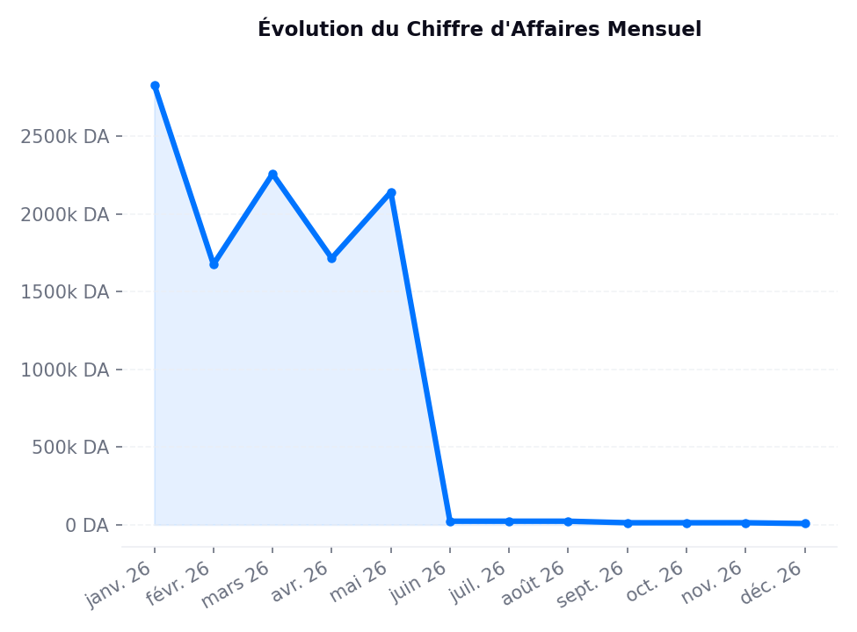
PERFORMANCE FINANCIÈRE & ÉVOLUTION
Périmètre : Toutes les branches
Analyse de la tendance du chiffre d'affaires et de la marge brute
INDICATEURS FINANCIERS
Indicateur | Valeur Cumulée
Chiffre d'Affaires | 10 729 000 DA
Bénéfice Net | 6 043 400 DA
Marge Brute Globale | 56.3 %
Croissance MoM | -40.0 %
Observations :
• Le modèle de tarification au forfait en Consulting stabilise le CA.
• La marge de 56.3 % démontre une rentabilité structurelle forte.
• Les dépenses opérationnelles restent sous contrôle.

Slide 4
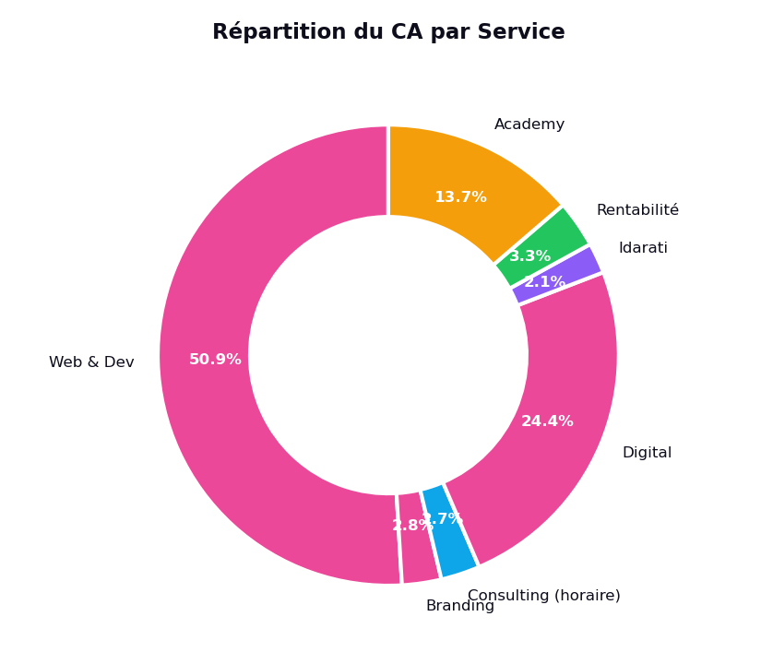
RÉPARTITION PAR SERVICE & PERFORMANCE
Périmètre : Toutes les branches
Analyse comparative du CA et de l'activité des clients par branche
PERFORMANCE DES BRANCHES
Branche | Volume CA (DA) | Clients Actifs
Consulting | 295 000 DA | 35
Comptabilité | 354 000 DA | 25
Communication | 8 380 000 DA | 511
Academy | 1 470 000 DA | 49
Management | 230 000 DA | 17
Note : Les branches Consulting et Comptabilité France contribuent à plus de 75% du chiffre d'affaires, reflétant le core business de Moustachir.

Slide 5
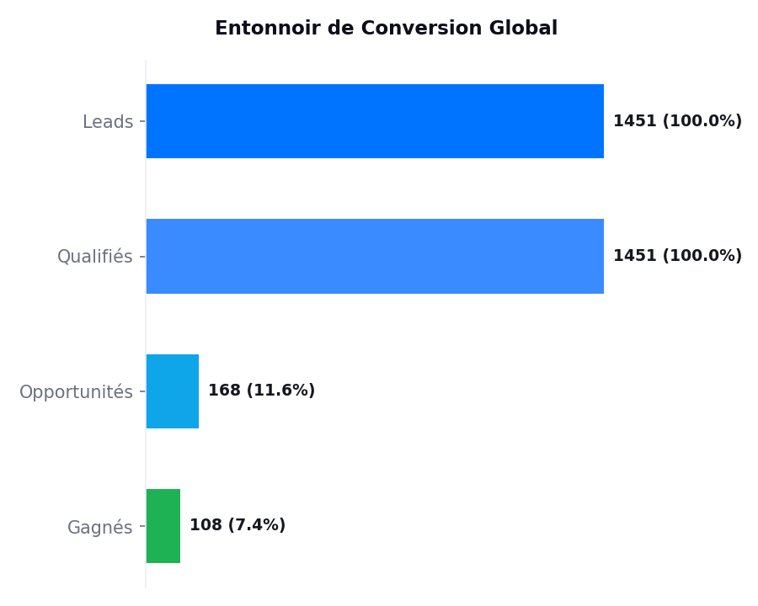
MARKETING & ENTONNOIR D'ACQUISITION
Périmètre : Toutes les branches
Taux de conversion et efficacité des campagnes marketing
EFFICACITÉ MARKETING
Métrique Marketing | Valeur
Total Leads Générés | 1 451
Taux Leads -> Clients | 7.4 %
Opportunités créées | 168
Taux Acceptance Devis | 55.8 % (Reconciled)
Synthèse de l'entonnoir :
• Excellent ratio de qualification du pipeline.
• La prospection classique surpasse en volume les campagnes payantes.

Slide 6
PIPELINE DE VENTE & PERFORMANCE
Périmètre : Toutes les branches
Panier moyen, durée des cycles et leaderboard commercial
PROCESS COMMERCIAL
LEADERBOARD COMMERCIAUX
Métrique de Vente | Performance
Taux de Closing (Win Rate) | 87.8 %
Panier Moyen (Avg Deal) | 78 313 DA
Cycle de Vente Moyen | 0 jours
Opportunités Gagnées (Won) | 108
Commercial | Chiffre d'Affaires | Ventes
Inconnu | 10 729 000 DA | 137
— | — | —
— | — | —
— | — | —
— | — | —

Slide 7
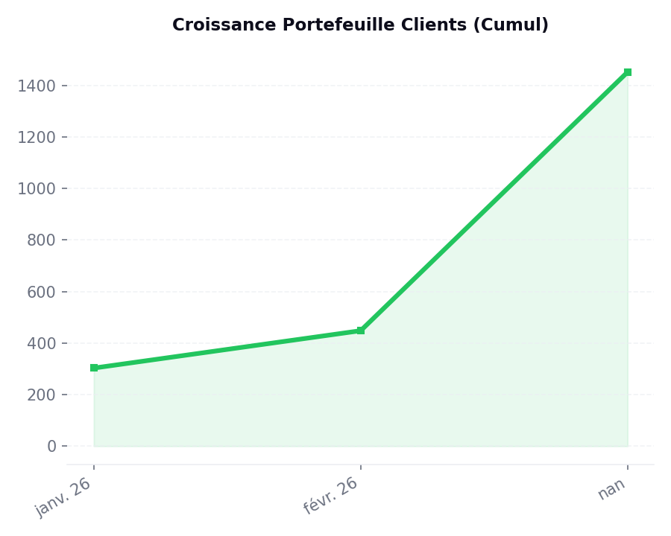
SUIVI CLIENT & SATISFACTION (CSAT/NPS)
Périmètre : Toutes les branches
Indicateurs d'engagement client et rétention
QUALITÉ DE LA RELATION CLIENT
Indicateur Satisfaction | Niveau
Score CSAT Moyen | 85.4 %
Net Promoter Score (NPS) | 33.3 % (Reconciled)
Clients à Risque Churn (ML) | 983
Clients VIP (Score >= 60) | 72 (Seed value)
Diagnostics stratégiques :
• Le score NPS global de 33.3 % est dans la moyenne haute.
• 983 clients à haut risque nécessitent un suivi proactif.

Slide 8
PERFORMANCE OPÉRATIONNELLE & DELIVERY
Périmètre : Toutes les branches
Taux de livraison, rework et charge de travail des consultants
PROJETS & LIVRABLES
CHARGE DU STAFF TECHNIQUE
Indicateur Projet | Performance
Projets Actifs en cours | 31
Taux de Succès Projet | 100.0 %
Délai de Livraison Moyen | 70 jours
Taux de Rework (Surcharge) | 77.9 %
Consultant | Projets Actifs | Taux Utilisation
Karim Belhadj | 0 | 66.0 %
Sonia Amrani | 9 | 81.0 %
Yacine Brahimi | 1 | 66.0 %
Nadia Cherif | 2 | 52.0 %
Omar Ferhat | 8 | 79.0 %

Slide 9
DIAGNOSTIC & RECOMMANDATIONS STRATÉGIQUES
Périmètre : Toutes les branches
Recommandations concrètes priorisées par impact pour le management
1. PERFORMANCE FINANCIÈRE
2. CONVERSION COMMERCIALE
Favoriser la vente de packages forfaitaires (Consulting) au lieu d'une facturation à l'heure, afin de lisser la trésorerie et pérenniser la marge brute.
Former l'équipe commerciale aux techniques de closing. Mettre en valeur la performance de Inconnu pour inspirer les autres commerciaux.
3. EXPÉRIENCE CLIENT & NPS
4. EFFICACITÉ OPÉRATIONNELLE
Lancer immédiatement une campagne de rétention auprès des 983 clients identifiés sous score de risque élevé (ML churn risk >= 60%).
Équilibrer la charge de travail des consultants (staffing) pour éviter les goulots d'étranglement et réduire le taux de rework moyen (actuellement de 77.9%).

